Slide 1
人工智能━一种现代方法
第二部份 问题求解
PROBLEM -SOLVING

Slide 2
第三章 用搜索法对问题求解
3.1 问题求解智能体
3.2 问题实例
3.3 对解的搜索
3.4 无信息的搜索策略
3.5 避免重复状态
3.6 使用不完全信息搜索
3.5 小结
3.6 参考文献与历史注释
习题
Notes:
问题求解智能体就是基于目标的智能体，求解问题获得解就是实现目标的行动序列
当把问题形式化后实质就是搜索技术，本章讨论无信息搜索策略

Slide 3
问题求解智能体
目标形式化
问题形式化
搜索
搜索
行动序列
（问题的解）
形式化
执行
Notes:
问题求解实质是通过搜索找到行动序列达到目标
首先把目标形式化，和目标无关的去掉（例去机场是目标，当前的其他事或行为不考虑）
问题形式化就是决策对于给定的目标需要考虑哪些行动和状态的过程，生成状态空间，搜索获得解

Slide 4
一个问题可形式化的定义为四个组成部分
初始状态:智能体的起始状态
对智能体可采纳的可能行动的描述：
后续函数Successor-FN(x)
给定一个状态x，返回一个由有序对<行动，后续>组成的集合，其中每个行动都是状态x下的合法行动
目标测试：确定给定的状态是不是目标状态
路径耗散：为每条路径分配一个数值化的耗散值
问题的解：从初始状态到目标状态的路径
最优解：路径耗散最小的解

Slide 5

初始状态和它的后续函数隐含地定义了问题的状态空间
Notes:
状态空间：从初始状态可以达到的所有状态的集合。
图：节点对应状态，之间的弧对应行动
一条路径就是通过行动序列连接起来的一个状态序列

Slide 6
一个问题可形式化的定义为四个组成部分
初始状态:智能体的起始状态
对智能体可采纳的可能行动的描述：
后续函数Successor-FN(x)
给定一个状态x，返回一个由有序对<行动，后续>组成的集合，其中每个行动都是状态x下得合法行动
目标测试：确定给定的状态是不是目标状态
路径耗散：为每条路径分配一个数值化的耗散值
问题的解：从初始状态到目标状态的路径
最优解：路径耗散最小的解

Slide 7
问题形式化
状态描述抽象化、行动抽象化
将问题描述为一个序列，分别用状态、初始状态、状态序列和目标状态来使问题形式化，智能体在目标函数的测试过程中找到一个行动序列，序列应有最小的路径耗散。

Slide 8
问题实例
玩具问题
八皇后问题
旅行商问题

Slide 9
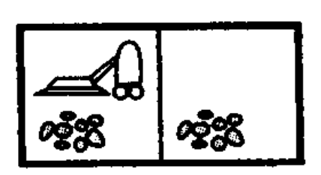
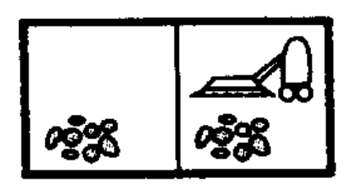
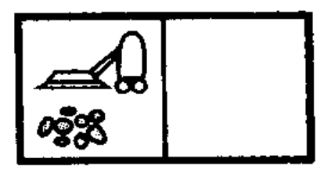
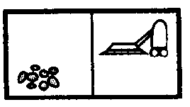
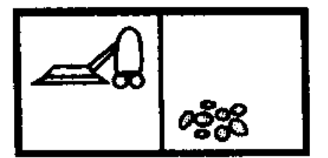
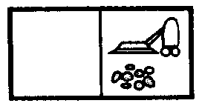
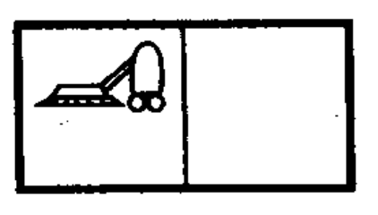
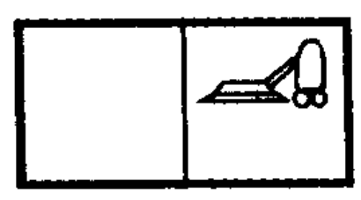
真空吸尘器世界
状态：8个可能的状态

Slide 10
后续函数：用来产生通过左移、右移、吸尘能够到达的合法状态
目标测试：用来检测是否所有的方格都干净
路径耗散：假设每一步的耗散值为1

Slide 11
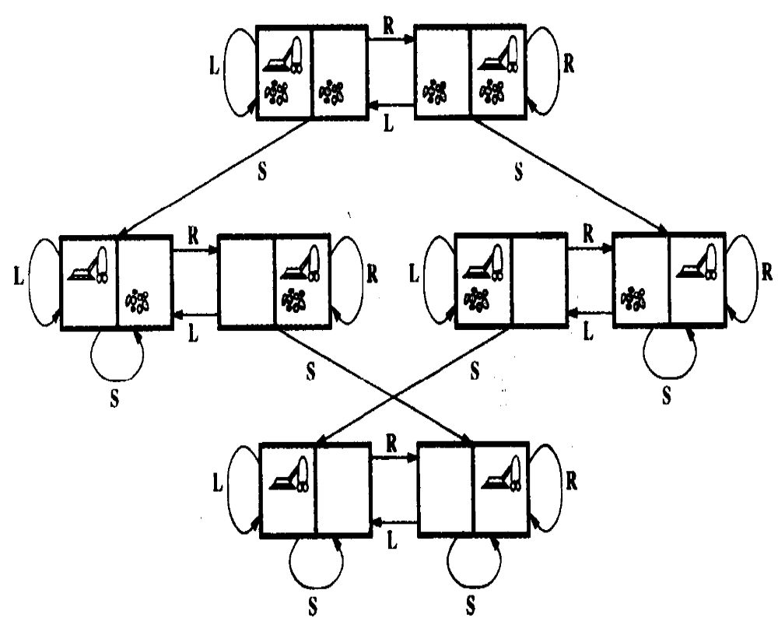

Slide 12
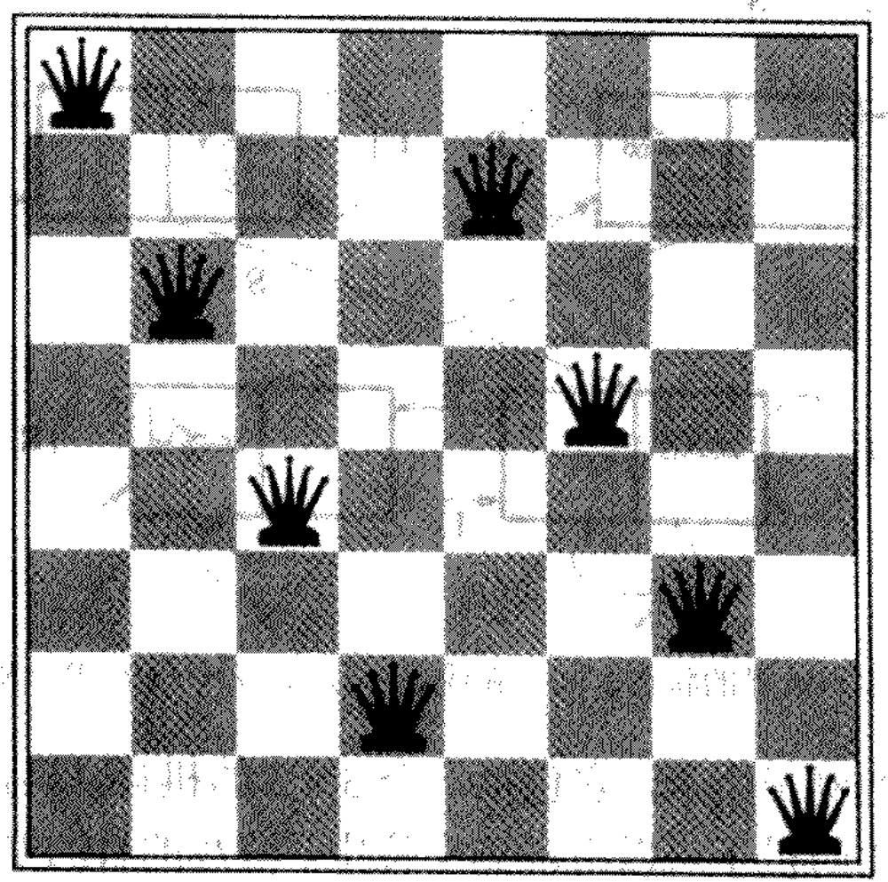
皇后问题
增量形式化：
初始状态：空棋盘
后续函数：
目标测试：
Notes:
完全状态形式化

Slide 13
寻径问题
状态：位置和当前时间
初始状态
后续函数： 乘坐的航班、飞行时间、候机时间→状态
目标测试：是否在预定时间到达目的地
路径耗散：等待时间、飞行时间、座位的质量、费用…
旅行商问题：
状态：当前位置和已经访问过的城市集合
目标测试：是否在目的地且已访问过所有城市
Notes:
寻径问题和旅行商问题有区别：状态、目标测试都不同

Slide 14

搜索树
由初始状态和后续函数产生
Notes:
问题形式化后考虑如何求解，通过在状态空间中搜索完成，使用搜索树

Slide 15

搜索树
扩展：把后续函数应用于当前状态，生成新的状态集。即生成该节点的所有后续节点，并给出它们之间的耗散值。

Slide 16

Notes:
树不等于状态空间（例城市的状态空间有限，而无限多的树）

Slide 17

搜索树
节点--包含5个元素的数据结构：
状态：状态空间中和该节点相对应的状态
父节点：搜索树中产生该节点的父节点
行动；由父节点产生该节点所用的行动
路径耗散：从初始状态到达该节点的路径耗散，路径由父指针表示
路径长度：从初始状态到达该节点所经路径上的步数

Slide 18
节点深度：根节点深度=0
其他节点深度=父节点深度+1
边缘：已经出现但还未被扩展的节点集合。
边缘的每个元素都是叶节点，即没有后续的节点
搜素策略就是从边缘集合中选择下一个被扩展的节点的函数

Slide 19
搜索策略
根据实际问题按照一定的策略和规则，利用现有的知识一步一步摸索前进，构造出一条使问题获得解决的过程，即搜索。
搜索包含两个问题：合理的推理路线；最优的时间和空间复杂度。
搜索的种类：
无信息搜索（盲目搜索）
启发式搜索（有信息搜索）
Notes:
有解是否能找到
是否是最优
求解效率

Slide 20
回溯
 | Q
 |  |  | Q
Q
 |  | Q

Slide 21
（）

Slide 22
（）
Q
(（1,1）)

Slide 23
（）
Q
 |  | Q
(（1,1）)
(（1,1）,(2,3))

Slide 24
（）
Q
(（1,1）)
(（1,1）,(2,3))

Slide 25
（）
Q
 |  |  | Q
(（1,1）)
(（1,1）,(2,3))
(（1,1）,(2,4))

Slide 26
（）
Q
 |  |  | Q
 | Q
(（1,1）)
(（1,1）,(2,3))
(（1,1）,(2,4))
(（1,1）,(2,4), (3,2))

Slide 27
（）
Q
 |  |  | Q
(（1,1）)
(（1,1）,(2,3))
(（1,1）,(2,4))
(（1,1）,(2,4), (3,2))

Slide 28
（）
Q
(（1,1）)
(（1,1）,(2,3))
(（1,1）,(2,4))
(（1,1）,(2,4), (3,2))

Slide 29
（）
(（1,1）)
(（1,1）,(2,3))
(（1,1）,(2,4))
(（1,1）,(2,4), (3,2))

Slide 30
（）
 | Q
(（1,1）)
(（1,2）)
(（1,1）,(2,3))
(（1,1）,(2,4))
(（1,1）,(2,4), (3,2))

Slide 31
 | Q
 |  |  | Q
（）
(（1,1）)
(（1,2）)
(（1,2）,(2,4))
(（1,1）,(2,3))
(（1,1）,(2,4))
(（1,1）,(2,4), (3,2))

Slide 32
 | Q
 |  |  | Q
Q
（）
(（1,1）)
(（1,2）)
(（1,2）,(2,4))
(（1,1）,(2,3))
(（1,1）,(2,4))
(（1,2）,(2,4),(3,1))
(（1,1）,(2,4), (3,2))

Slide 33
 | Q
 |  |  | Q
Q
 |  | Q
（）
(（1,1）)
(（1,2）)
(（1,2）,(2,4))
(（1,1）,(2,3))
(（1,1）,(2,4))
(（1,2）,(2,4),(3,1))
(（1,1）,(2,4), (3,2))
(（1,2）,(2,4),(3,1),(4,3))

Slide 34
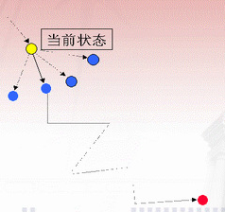
递归：
Notes:
可通过递归实现回溯

Slide 35
一个递归的例子
int ListLength( LIST *pList)
{
if (pList == NULL) return 0;
else return ListLength( pList->next) +1;
}
pList 1 2 3 NULL

Slide 36
度量问题求解的性能
完备性：当问题有解时，算法是否能保证找到一个解
最优性：找到的解是最优解
时间复杂度：找到一个解需要花多长时间
搜索中产生的节点数
空间复杂度：在执行搜索过程中需要多少内存
在内存中存储的最大节点数
状态空间的复杂度：
分支因子：任何节点的后续的最大个数
最浅的目标节点的深度
状态空间中任何路径的最大长度

Slide 37
广度优先搜索
首先扩展根节点，接着扩展根节点的所有后续，然后在扩展它们的后续，依次类推。在下一层的任何节点扩展之前搜索树上本层深度的所有节点都已经扩展过。
边缘为先进先出队列，使得先访问的节点先被扩展

Slide 38

广度优先搜索
首先扩展根节点，接着扩展根节点的所有后续，然后在扩展它们的后续，依次类推。在下一层的任何节点扩展之前搜索树上本层深度的所有节点都已经扩展过。
边缘为先进先出队列，使得先访问的节点先被扩展

Slide 39

广度优先搜索
首先扩展根节点，接着扩展根节点的所有后续，然后在扩展它们的后续，依次类推。在下一层的任何节点扩展之前搜索树上本层深度的所有节点都已经扩展过。
边缘为先进先出队列，使得先访问的节点先被扩展

Slide 40

广度优先搜索
首先扩展根节点，接着扩展根节点的所有后续，然后在扩展它们的后续，依次类推。在下一层的任何节点扩展之前搜索树上本层深度的所有节点都已经扩展过。
边缘为先进先出队列，使得先访问的节点先被扩展

Slide 41

广度优先搜索
首先扩展根节点，接着扩展根节点的所有后续，然后在扩展它们的后续，依次类推。在下一层的任何节点扩展之前搜索树上本层深度的所有节点都已经扩展过。
边缘为先进先出队列，使得先访问的节点先被扩展

Slide 42
广度优先搜索
完备的
如果路径耗散是节点深度的非递减函数时才是最优的
复杂度
当每个状态有b个后续，当解在d层，最坏情况生成节点数：
b+b²+b³+…+b^{d}+b^{d+1}-b

Slide 43
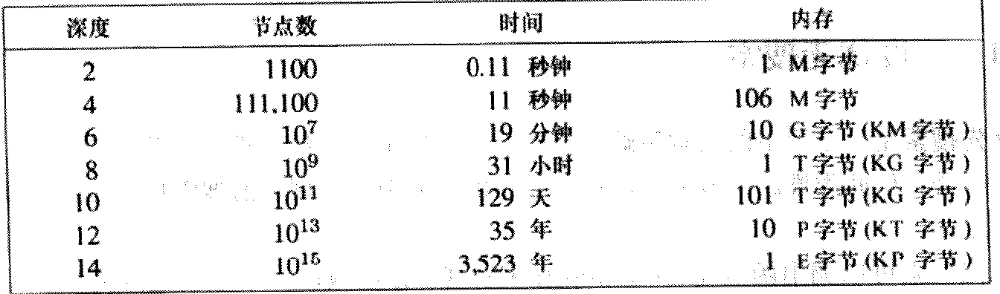
广度优先搜索
Notes:
当b =10

Slide 44
代价一致搜索
扩展路径消耗最低的节点
边缘=依据路径耗散排序的队列
完备的
最优的
若单步耗散相等，则等价于广度优先搜索算法

Slide 45
深度优先搜索
扩展搜索树的当前边缘中最深的节点
搜索直接推进到搜索树的最深层，当最深层节点扩展完没达到目标节点则将向上回到下一个还有未扩展后续节点的稍浅的节点。
边缘为一个栈，即后进先出

Slide 46

深度优先搜索

Slide 47

深度优先搜索

Slide 48

深度优先搜索

Slide 49

深度优先搜索

Slide 50

深度优先搜索

Slide 51

深度优先搜索

Slide 52

深度优先搜索

Slide 53

深度优先搜索

Slide 54
深度优先搜索

Slide 55

深度优先搜索

Slide 56

深度优先搜索

Slide 57

深度优先搜索

Slide 58
深度优先搜索
内存需求少：
一条从根节点到叶节点的路径
该路径上每个节点的所有未被扩展的兄弟节点
对分支因子为b，最大深度为m的状态空间，仅需存储bm+1个节点
不是完备的
不是最优的

Slide 59
深度有限搜索
深度为l的节点被当做没有后续的节点对待。

Slide 60
迭代深入深度优先搜索
不断增大深度限制，直到找到目标节点。

Slide 61

迭代深入深度优先搜索

Slide 62

迭代深入深度优先搜索

Slide 63

迭代深入深度优先搜索

Slide 64

迭代深入深度优先搜索

Slide 65
迭代深入深度优先搜索
结合了深度优先和广度有限的优点：
空间需求和深度优先一样小
完备的
当路径耗散是节点深度的非递减函数时是最优的
当搜索空间很大且解的深度未知，迭代深入搜索是首先。

Slide 66
代价一致搜索的迭代搜索
不断增加的路径耗散限制

Slide 67
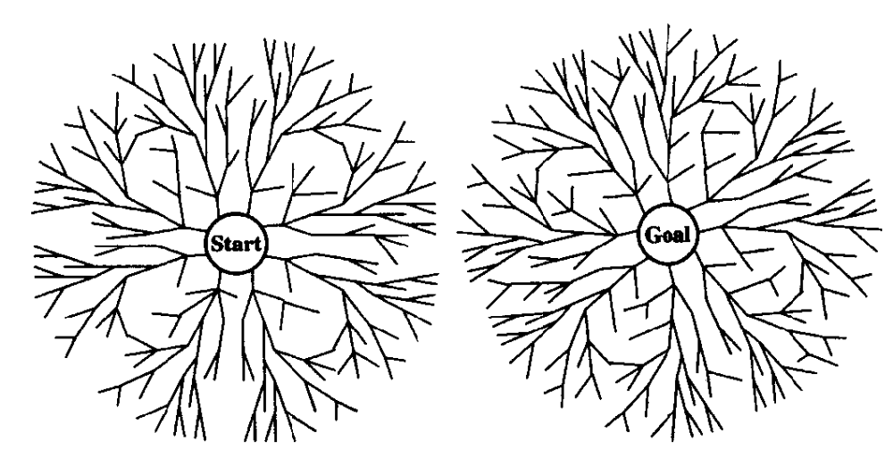
双向搜索
运行两个同时的搜索：
向前搜索—从初始状态向前搜索
向后搜索---从目标状态向后搜索
扩展节点前检查该节点是否在另一棵树的边缘。

Slide 68
双向搜索
空间需求大
当两个搜索都是广度优先搜索时是完备的和最优的

Slide 69

Notes:
空间需求是分支因子的指数级b^{d+1} 线性关系bd

Slide 70

Notes:
重复状态：从A到B有两路径

Slide 71
图搜索
保留已搜索过的所有路径
G=G0 (G0 = s), OPEN:=(s);
CLOSED:=();
LOOP: IF OPEN=() THEN EXIT(FAIL);
n:=FIRST(OPEN), REMOVE(n, OPEN)
ADD(n, CLOSED);
5. IF GOAL(n) THEN EXIT(SUCCESS);
6. EXPAND(n)->{Mi}, G=ADD(Mi, G);
7. 标记和修改指针
ADD(j, OPEN), 并标记j到n的指针；
计算是否要修改k、l到n的指针，l到其后续节点的指针；
8. 对OPEN中的节点按某种原则重新排序
9. GO LOOP
Notes:
s为初始节点，t为目标节点，G为图即搜索中产生的所有连接关系
Open表放已生成但未扩展的节点，Close表放已扩展的点，两者无交集，合为已生成的节点
即从Open表中取出第一个节点放入Close表，扩展生成的节点再放入Open表

Slide 72
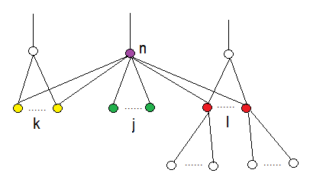
节点类型
Notes:
J类：新生成，放入Open表
K类：已有其他节点生成，已在Open表，判断是否需要修改父节点
L类：已有其他节点生成并已被扩展，已在Close表，判断是否需要修改父节点，若是，还要修改其子节点

Slide 73
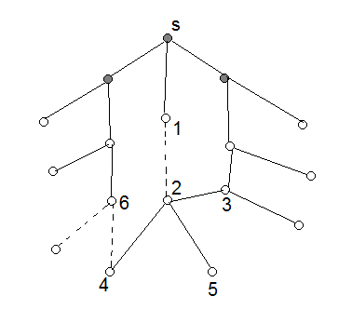
修改指针举例
Notes:
虚线是有父子关系但还未生成子节点，每一步路径耗散均为1
扩展节点6，生成j类节点和k类节点

Slide 74
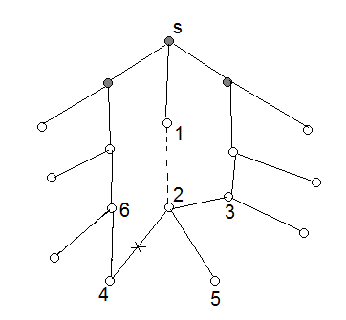
修改指针举例
Notes:
扩展节点6，其子节点4需要修改父节点为6

Slide 75
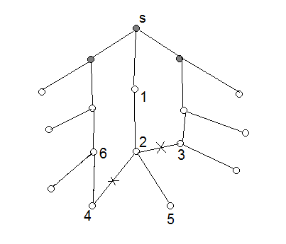
修改指针举例
Notes:
扩展节点1，生成L类节点2，需要修改2的父节点为1，同时2的子节点4的父节点指针应改为2

Slide 76
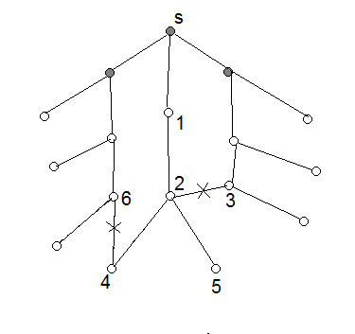

Slide 77
广度优先搜索
开始
初始化：把S0放入open表
Y
open表为空？
失败，退出
把open表中的第一个结点（n)放入closed表中
Y
n为目标节点？
成功，退出
N
n可扩展节点？
扩展节点n，将其子节点放入open表尾部，为每一个子节点配置指向父节点n的指针

Slide 78
重排九宫问题
２８３
１ ４
７６５
２８３
１４
７６５
２ ３
１８４
７６５
２８３
１４
７６５
２８３
１６４
７ ５
８３２１４７６５
２８３
７１４
６５
２３
１８４
７６５
２３
１８４
７６５
２８
１４３
７６５
２８３
１４５
７６
２８３
１６４
７５
２８３
１６４
７５
８ ３
２１４
７６５
２８３
７１４
６ ５
１２３
８４
７６５
２３４
１８
７６５
２ ８
１４３
７６５
２８３
１４５
７ ６
２８３
６４
１７５
２８３
１６
７５４
８３
２１４
７６５
８１３
２ ４
７６５
２８３
７ ４
６１５
２８３
７１４
６５
１２３
８ ４
７６５

Slide 79
深度优先搜索
开始
初始化：把S0放入open表
Y
open表为空？
失败，退出
把open表中的第一个结点（n)放入closed表中
Y
n为目标节点？
成功，退出
N
N可扩展节点？
扩展节点n，将其子节点放入open表首部，为每一个子节点配置指向父节点n的指针

Slide 80
重排九宫问题
２８３
１ ４
７６５
２８３
１４
７６５
２ ３
１８４
７６５
２８３
１４
７６５
２８３
１６４
７ ５
２８３
１６４
７５
２８３
１６４
７５
２８３
１６
７５４
２８３
１ ６
７５４
２８
１６３
７５４
２ ８１６３
７５４

Slide 81
有界深度优先搜索
开始
初始化：把S0放入open表
Y
open表为空？
失败，退出
把open表中的第一个结点（n)放入closed表中
Y
n为目标节点？
成功，退出
Y
深度达深度界限？
N
N可扩展节点？
扩展节点n，将其子节点放入open表首，为每一个子节点配置指向节点n的指针，深度加１。

Slide 82
重排九宫问题
２８３
１ ４
７６５
２８３
１４
７６５
２ ３
１８４
７６５
２８３
１４
７６５
２８３
１６４
７ ５
２３
１８４
７６５
２３
１８４
７６５
２８
１４３
７６５
２８３
１４５
７６
２８３
１６４
７５
２８３
１６４
７５
１２３
８４
７６５
２３４
１８
７６５
２ ８
１４３
７６５
２８３
１４５
７ ６
２８３
６４
１７５
２８３
１６
７５４
１２３８ ４
７６５
１２３
７８４ ６５
２３４
１ ８
７６５
２３４
１８５
７６
８３
２６４１７５
２８３
６ ４
１７５
２８３
１ ６
７５４
２８
１６３
７５４

Slide 83
迭代深入深度优先搜索
不断增大深度限制，直到找到目标节点。
和树搜索区别：可在原来基础上（保留的结果）搜索

Slide 84
代价一致优先搜索
开始
初始化：把S0放入open表
Y
open表为空？
失败，退出
把open表中的第一个结点（n)放入closed表中
Y
n为目标节点？
成功，退出
N
N可扩展节点？
扩展节点n，将其子节点放入open表，为每一个子节点配置指向节点n的指针，计算各子节点的代价，把open表的全部节点按代价排序

Slide 85
使用不完全信息的搜索
无传感器问题
偶发性问题
探索性问题
Notes:
|笔记|

Slide 86
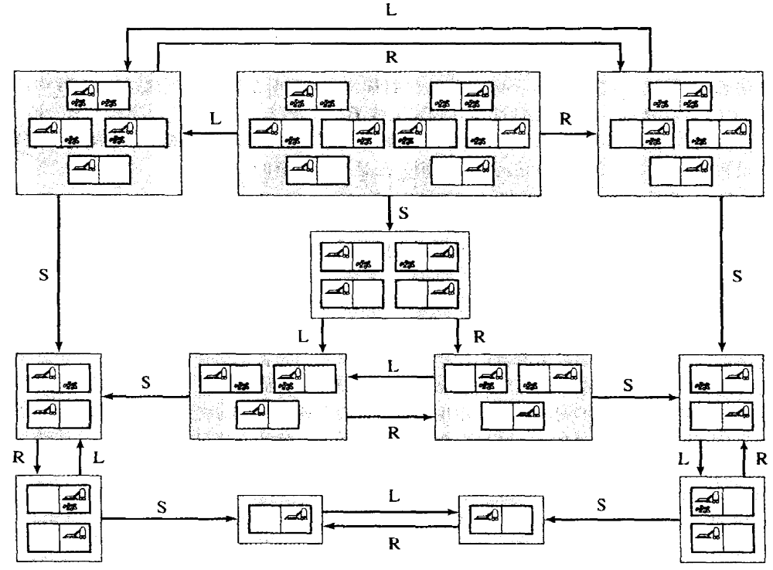
Notes:
信念状态，智能体对当前可能所处的实际状态的信念

